Slide 1
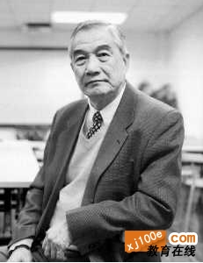
项目主持人
何克抗 教授：长期从事教育技术理论与应用研究。1993年被国务院学位委员会批准为我国第一位教育技术学博士生导师；是国家级有突出贡献专家，北京市优秀教师；作为第一完成人获国家教委和北京市科技进步二等奖四项、三等奖两项，拥有发明专利一项；1995年入选英国剑桥世界名人录（第23卷）。
主要学术兼职：全国教师教育信息化专家委员会主任；中国电化教育协会副会长兼学术委员会主任；教育部现代远程教育资源建设专家组副组长；GCCCE（全球华人计算机教育应用学会）第一副主席；国际著名刊物JCAL（计算机辅助学习杂志）编委。

Slide 2

主要内容
1
理念之路：模式溯源
2
实操之路：模式建构
3
模式梳理与总结
Notes:
理念：模式背后的根据

Slide 3
活动一：理念之路
游戏
目标
应试
操练
情境 主导主体 师生交际
听说能力 言语交际 优质资源 层次性 教学设计
大输入大输出 拓展听读
兴趣 信息技术工具
全英教学 ……
活动
跨越式为什么要这样教？
词汇
语法
理论
句型
……

Slide 4
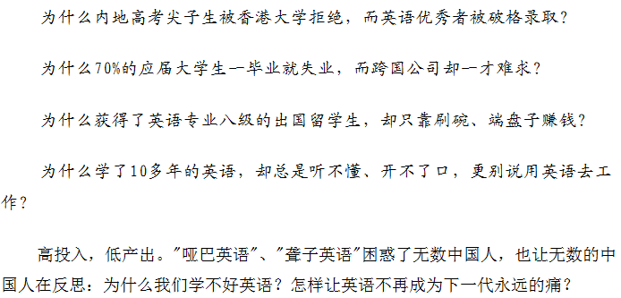
活动一：理念之路
背景&目标
《对“哑巴英语”、“聋子英语”的冷思考》，新华教育网
Notes:
跨越式英语教学产生的背景、契机与目标
语言的本质；语言：社会性、工具性、文化承载……

Slide 5
活动一：理念之路
背景&目标
大投入能否大产出?
高投资是否有高效益?
总体目标：在完全不增加课时、不增加学生课业负担的前提下，力图通过创新的教学理论、模式、方法以及信息技术与课程的深层次整合，大幅度提升教学质量与学生素质，从而在质量方面实现基础教育的跨越式发展。
Notes:
跨越式英语教学产生的背景、契机与目标
语言的本质；语言：社会性、工具性、文化承载……

Slide 6
活动一：理念之路
背景&目标
英语学科：“聋子/哑巴英语”
英语学科目标：通过小学阶段的英语教学，要使农村学生在词汇量、听力和口语表达能力等方面得到较显著的提高；对已完成某个年级学习的农村儿童来说，其词汇量、听力和口语表达能力要达到城区一类学校同年级学生的水平。
Notes:
校校通、农远工程等

Slide 7
活动一：理念之路
理念之一：英语教学一定要坚持一个中心
言语交际
在语觉关键期内为学生创设良好的外语学习环境：
（1）以言语交际为中心开展课堂教学活动
（2）为听和说能力训练创设良好的言语交际环境
“听”环境的创设可通过听读教学资源来实现；
“说”环境的创设通过教师的课堂教学设计来完成。
Notes:
从目标与理论来看，都重言语交际（0-12岁关键期，【双向】交互）——e.g. 同心，教师课堂上英语说得多，但学生开口机会少，听力不错，口语不行。

Slide 8
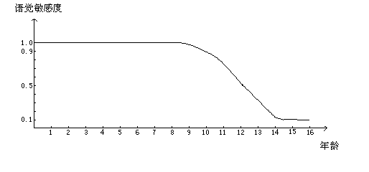
活动一：理念之路
语觉论
《语觉论》中几个对于英语教学至关重要的结论:
（1）掌握口语交际能力所需要的“充分必要条件”是必须和真实的交际者进行实时双向言语互动;
（2）听说能力与读写能力有本质上的不同,应将二者加以明确区分;
（3）外语教学必须紧紧抓住小学阶段这一关键期（尤其是1～4年级为最佳年龄段）。
图1 儿童的语觉敏感度曲线

Slide 9
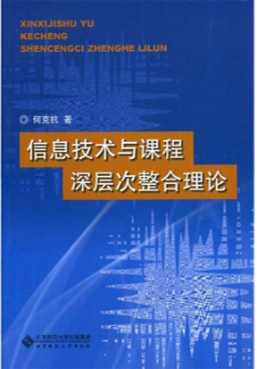
活动一：理念之路
理念之二
创设信息化教学环境
Notes:
信息技术发展，对社会的影响，对教育的影响。

Slide 10
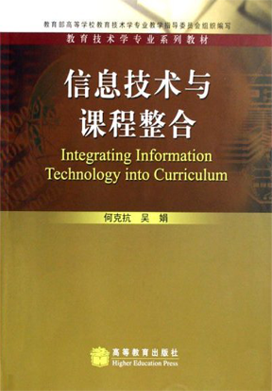
活动一：理念之路
理念之三
教师主导，学生主体
Notes:
传统的教学结构---填鸭式、灌输式，新型的主导主体式的教学结构是【既体现老师的主导作用，又体现学生在学习过程中的主体地位。在教学资源和学习资源深层次整合的基础上，对学生进行组织、引导和启发】，创新人才的培养需要发挥个人的主动性，培养学生积极探索、积极思考的创新能力。

Slide 11
活动一：理念之路
“主导主体”新型教学结构
信息化教学环境创设
以“交际”为中心
Notes:
以上就是跨越式英语教学秉承的三个理念宗旨，我们在英语教学上做任何的设计都要围绕他们进行。也就是说，跨越式英语教学不但要在完成课标的情况下，通过以下行为活动和设计来完成三大理念，稳扎稳打。我们所做的任何设计都是围绕课堂来进行，不会加重学生和教师的课后负担。

Slide 12
活动一：理念之路
理论如何用于实践？
怎样实现以“言语交际”为中心的课堂？

Slide 13
活动二：实操之路
基本模式：111模式，五个环节、三大活动
创设情境
综合复习
听读新知
初步感知
情景交际
巩固新知
拓展听读
整体感知
整体运用
灵活表达
三大活动
层次性
师生交际
生生交际
扩展听读
情境性
交际性
Notes:
三说的关系；
言语交际（理念）、教学活动、模式——融合
师生交际在
13

Slide 14
活动二：实操之路
案例来源：
新起点英语二年级下册 Unit 11 PE Class第二课时
教学目标：
1．知识与技能
  掌握词组：bounce the ball, throw the ball, kick the ball，catch the ball, jump rope, play ping pong和play football；
  正确运用句型：Can you …? Yes, I can. /No, I can’t.表达
2. 过程与方法
a、通过师生示范、俩俩对话等形式，让学生运用所学句型进行交际，并在交际中体会合作的过程和方法，并熟练这种学习过程和方法；
b、通过扩展听读进一步学习、巩固所学内容。
3.情感目标
  通过两两合作培养学生合作意识，并能够获得在英语学习方面的成就感。保持学生的学习兴趣，增强自信心。
  培养学生热爱体育锻炼，热爱生活的积极态度。

Slide 15
英语课堂教学的特点
活动三：模式总结
“交际性”英语教学模式实施要点
三个基本教学环节
  复习——新授——拓展（环节间可交叉）
三大基本教学活动
  教师引导的师生对话
  学生的两两对话
  拓展听读
三大特性
  情境性
  交际性
  层次性

Slide 16
跨越式英语“交际型教学模式”的实施要领
——三大教学活动
活动三：模式总结
(1)重视“教师引导的师生对话”
(2)重视“邻座学生的俩俩对话“
(3)重视“扩展听读”
师生交际：生生交际：扩展听读＝1：1：1
How?
Notes:
是什么

Slide 17
跨越式英语“交际型教学模式”的实施要领
——三大教学活动
活动三：模式总结
师生
交际
生生
交际
师生
交际
扩展
听读
Notes:
学Clohtes, 加入Color, 由于师生对话内容要求做到“新知与旧知结合”和“语言与生活结合”，这样每一次课的师生对话内容必然生动、丰富，师生对话所涉及的句型和单词也就比较多（新旧句型加在一起可以多达七、八种，新旧单词合在一块可能有一、二十个，即远比本课文原有的新句型和新单词要多得多）；尽管其中不少句型和单词曾经学过，但由于较长时间不用也变得生疏了。为了使学生易于掌握，必须将本课经以上两种结合后所确定的全部句型和单词，先进行系统的整理，然后分出层次，再遵循由易到难逐步递进的原则加以实施。这就是所谓“分层次、有递进”。

Slide 18
活动三：模式总结
案例中的师生交际是怎么做的？
师生交际：
“点面结合”、“抓两头带中间”
  做到“新知与旧知结合”
  做到“语言与生活结合”
  做到“分层次、有递进”
Notes:
学Clohtes, 加入Color, 由于师生对话内容要求做到“新知与旧知结合”和“语言与生活结合”，这样每一次课的师生对话内容必然生动、丰富，师生对话所涉及的句型和单词也就比较多（新旧句型加在一起可以多达七、八种，新旧单词合在一块可能有一、二十个，即远比本课文原有的新句型和新单词要多得多）；尽管其中不少句型和单词曾经学过，但由于较长时间不用也变得生疏了。为了使学生易于掌握，必须将本课经以上两种结合后所确定的全部句型和单词，先进行系统的整理，然后分出层次，再遵循由易到难逐步递进的原则加以实施。这就是所谓“分层次、有递进”。

Slide 19
活动三：模式总结
案例：小学一年级英语 Unit 4 Color(北京昌平城关小学，李燕昆老师)
在这节有关颜色的课中，师生对话内容分成三个层次：
层次１——教师手拿颜色卡片通过下列对话教颜色词语：“What color is it? ” 、“ It’s red/ green/ black / white ……”
层次２——教师手举小汽车、钢笔等卡片通过下列对话使学生了解颜色与事物之间的关系：“What’s this?”、“It’s a car /a pen ……” 、“What color is it?” “It’s a black car /a green pen” ……
层次３——通过下列对话扩展本课所学的句型和单词：“I am wearing red clothes. I like red cloth. What color do you like?”、“What’s your favorite color?”、 “I like green and purple but my favorite color is purple” ……

Slide 20
活动三：模式总结
2. 跨越式英语之三大教学活动
优缺点?
优点：教师是语言的熟练掌握者，师生对话有利于实现“实时双向言语互动”。
缺点：课堂时间有限，参与度小 。
师生
交际
生生
交际
生生
交际
扩展
听读

Slide 21
活动三：模式总结
生生交际的3种形式：
两两交际
小组活动
自主说

Slide 22
活动三：模式总结
生生交际：—两两交际
Model
Pair work
Check
  明确要求，做好示范
  提供辅助性的“支架”：PPT Keypoints、图表、生活情境
  注意个别化辅导，关注困难生

Slide 23
活动三：模式总结
生生交际：——小组对话
  三人以上的小组活动
  齐唱歌曲、小组角色扮演、调查访问活动等
有一定互动和参与性，这一过程中，学生可以相互学习，优生可以带动后进生，并且是在愉快的氛围中进行学习。
但需要教师给予及时的指导，否则可能会出现课堂松散，效率不高等后果，影响教学效果。

Slide 24
活动三：模式总结
生生交际：——自主说
在讲授北师大版先锋英语二年级动物主题的拓展材料《What can a cat do》之后，尝试让学生用英语描述猫或者其他动物所能干的事情。（综合说的活动）
有位学生描述：Hello! I am Ally. I like cat very much. A cat can eat the carrots. A cat can run. A cat can sleep. A cat can drink milk. A cat can not play the basketball.
另一位学生则描述猴子： I like monkey. Monkey likes to eat the bananas. Monkey can jump. Monkey can climb. Monkey can not swim.
  学生自主用外语描述某个故事或某个图片（时间、地点、任务、经过、结果）
  看图说话、讲故事、描述情景、唱背歌谣、朗诵经典名作等。

Slide 25
活动三：模式总结
优缺点?
优点：教师是语言的熟练掌握者，师生对话有利于实现“实时双向言语互动”。
缺点：课堂时间有限，参与度小 。
生生
交际
扩展
听读
师生
交际
优点：参与度高
缺点：交际双方都不是当前所要学习语言的熟练掌握者，难以互相纠错。
扩展
听读
Notes:
这两种实时双向言语互动方式都有各自的优势与不足，且正好能取长补短，所以，要有效结合。

Slide 26
活动三：模式总结
听什么？
案例中如何做的？
如何选取听读材料？
扩展听读：
  自主听读&集体听读
  多听对话、篇章；少听单词、句子
  要有时间和数量的保证
  要有文本材料的支持（非网阅读材料）
Notes:
① 段落篇章材料有情节、有趣味性，容易激发学生的学习兴趣，从而易于形成较强的学习动机。
② 段落篇章材料因为有上下文、有情景、有逻辑关联，容易激发联想和想象，便于形成联想记忆，从而消除繁重的机械记忆负担，既有利于学习新单词、新句型，也有利于巩固已学过的单词和句型）
③ 句子、对话虽然信息量小，篇幅短，但由于缺少趣味性、情节性，难以激发学生的学习兴趣，不易于形成较强的学习动机；加上孤立的句子没有上下文联系，更没有情景关联，不便形成联想和想象（简单对话由于有一定的情景和上下文之间有逻辑关联，所以要比孤立句子好得多多，但其听读价值仍无法和段落篇章材料相比），所以，实际情况是，段落篇章材料易学、易记，且效率高；句子、对话难学、难记，且效率低。

Slide 27
活动三：模式总结
生生
交际
扩展
听读
师生
交际
优点：教师是语言的熟练掌握者，师生对话有利于实现“实时双向言语互动”。
缺点：课堂时间有限，参与度小 。
优点：参与度高
缺点：交际双方都不是当前所要学习语言的熟练掌握者，难以互相纠错。
优缺点?
优点：增大语言信息的输入，对培养学生的听力和说话能力都有好处。
缺点：对语境知识难以获取和掌握；不能通过双向互动即时反馈纠错。

Slide 28
活动三：模式总结
活动 | 优点 | 不足 | 教学策略
师生 对话 | 教师是语言的熟练掌握者，师生对话有利于实现“实时双向言语互动”。 | 课堂时间有限，参与度小 。 | “点面结合” “抓两头带中间”
两两 对话 | 参与度高，每位学生都有机会参与双向言语互动。 | 交际双方都不是当前所要学习语言的熟练掌握者，难以互相纠错。 | “以邻座为主，易位为辅” “以言语交际为主，角色扮演为辅”
拓展 听读 | 增大语言信息的输入，对培养学生的听力和说话能力都有好处。 | 对语境知识难以获取和掌握；不能通过双向互动即时反馈纠错。 | “自主听读”/ “全班集体听读” “篇章为主”
语
单词
篇
情景
语法
句子
Notes:
① 重视“教师引导的师生对话”
不论教新单词还是新句型均用这种方式。教师可以和个别学生对话，也可以和全班学生一起对话；教师在和个别学生对话时要注意抓两头，即要选择学习好和学习差的两类学生进行对话：因为前者可以起示范作用；后者则可以起帮助作用。
② 重视“学生的俩俩对话”
俩俩对话和师生对话各有千秋可以优势互补。俩俩对话在开始时是模仿师生对话，但千万不要停留在模仿，而应想方设法促进学生在模仿的基础上拓展、迁移乃至创造。
③ 重视“扩展听读”
为此应从两方面落实：一是要提供生动有趣并与课文密切配合的听读材料，而且每篇课文都要配合4-5篇（听读材料有数量和质量的保证）；二是要通过教学设计保证课上有较充分的时间让学生能听完这些材料。

Slide 29
跨越式课堂特点一：大输入、大输出
跨越式英语教学的大输入是：大量听读（一是从质和量两方面为听力材料提供保证——听力材料既要能与课文密切配合又要内容充实、形象生动，而且每篇课文至少配4-5篇这类材料；二是保证课堂上有充分时间让学生能听读完这些材料。 ）
跨越式英语教学的大输出是：让学生先看图（或看动画、视频），然后要求学生就其中的情景用英语进行口头描述。对于某些故事性较强的课文或课外阅读材料，可以组织学生分组或到讲台前用英语进行角色扮演，这类活动有利于学生的听说能力训练并可加深对阅读材料的理解与记忆。

Slide 30
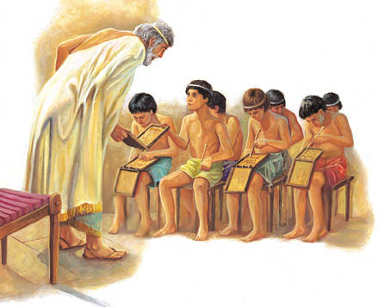
跨越式课堂特点二：高效课堂
跨越式提倡教师要对课堂教学环节“精雕细琢”，去除课堂中的无效环节，让课堂的每一分钟都能发挥最大的效益。
我们的老师要与时间赛跑。
传统课堂
有效课堂
高效课堂

